Slide 1

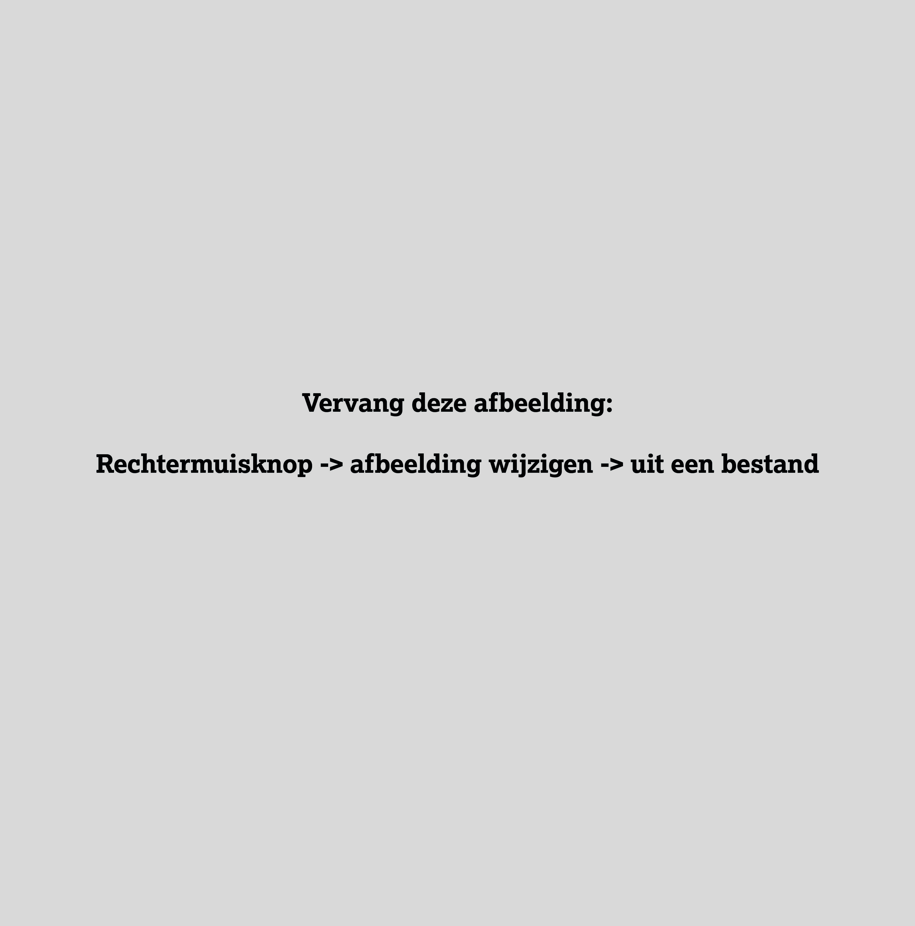

Op 17 november 2026 opent [Naam school] haar deuren voor VMBO in bedrijf. Kom je ook?

Slide 2
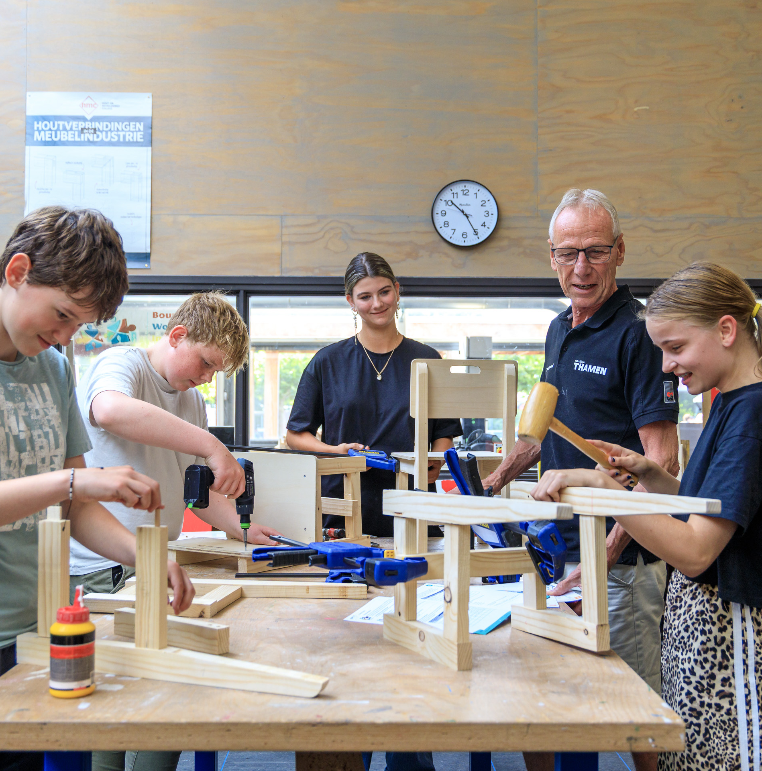
Op 17 november 2026 opent [Naam school] haar deuren voor VMBO in bedrijf. Kom je ook?

Slide 3

Op 17 november 2026 opent [Naam school] haar deuren voor VMBO in bedrijf. Kom je ook?

Slide 4
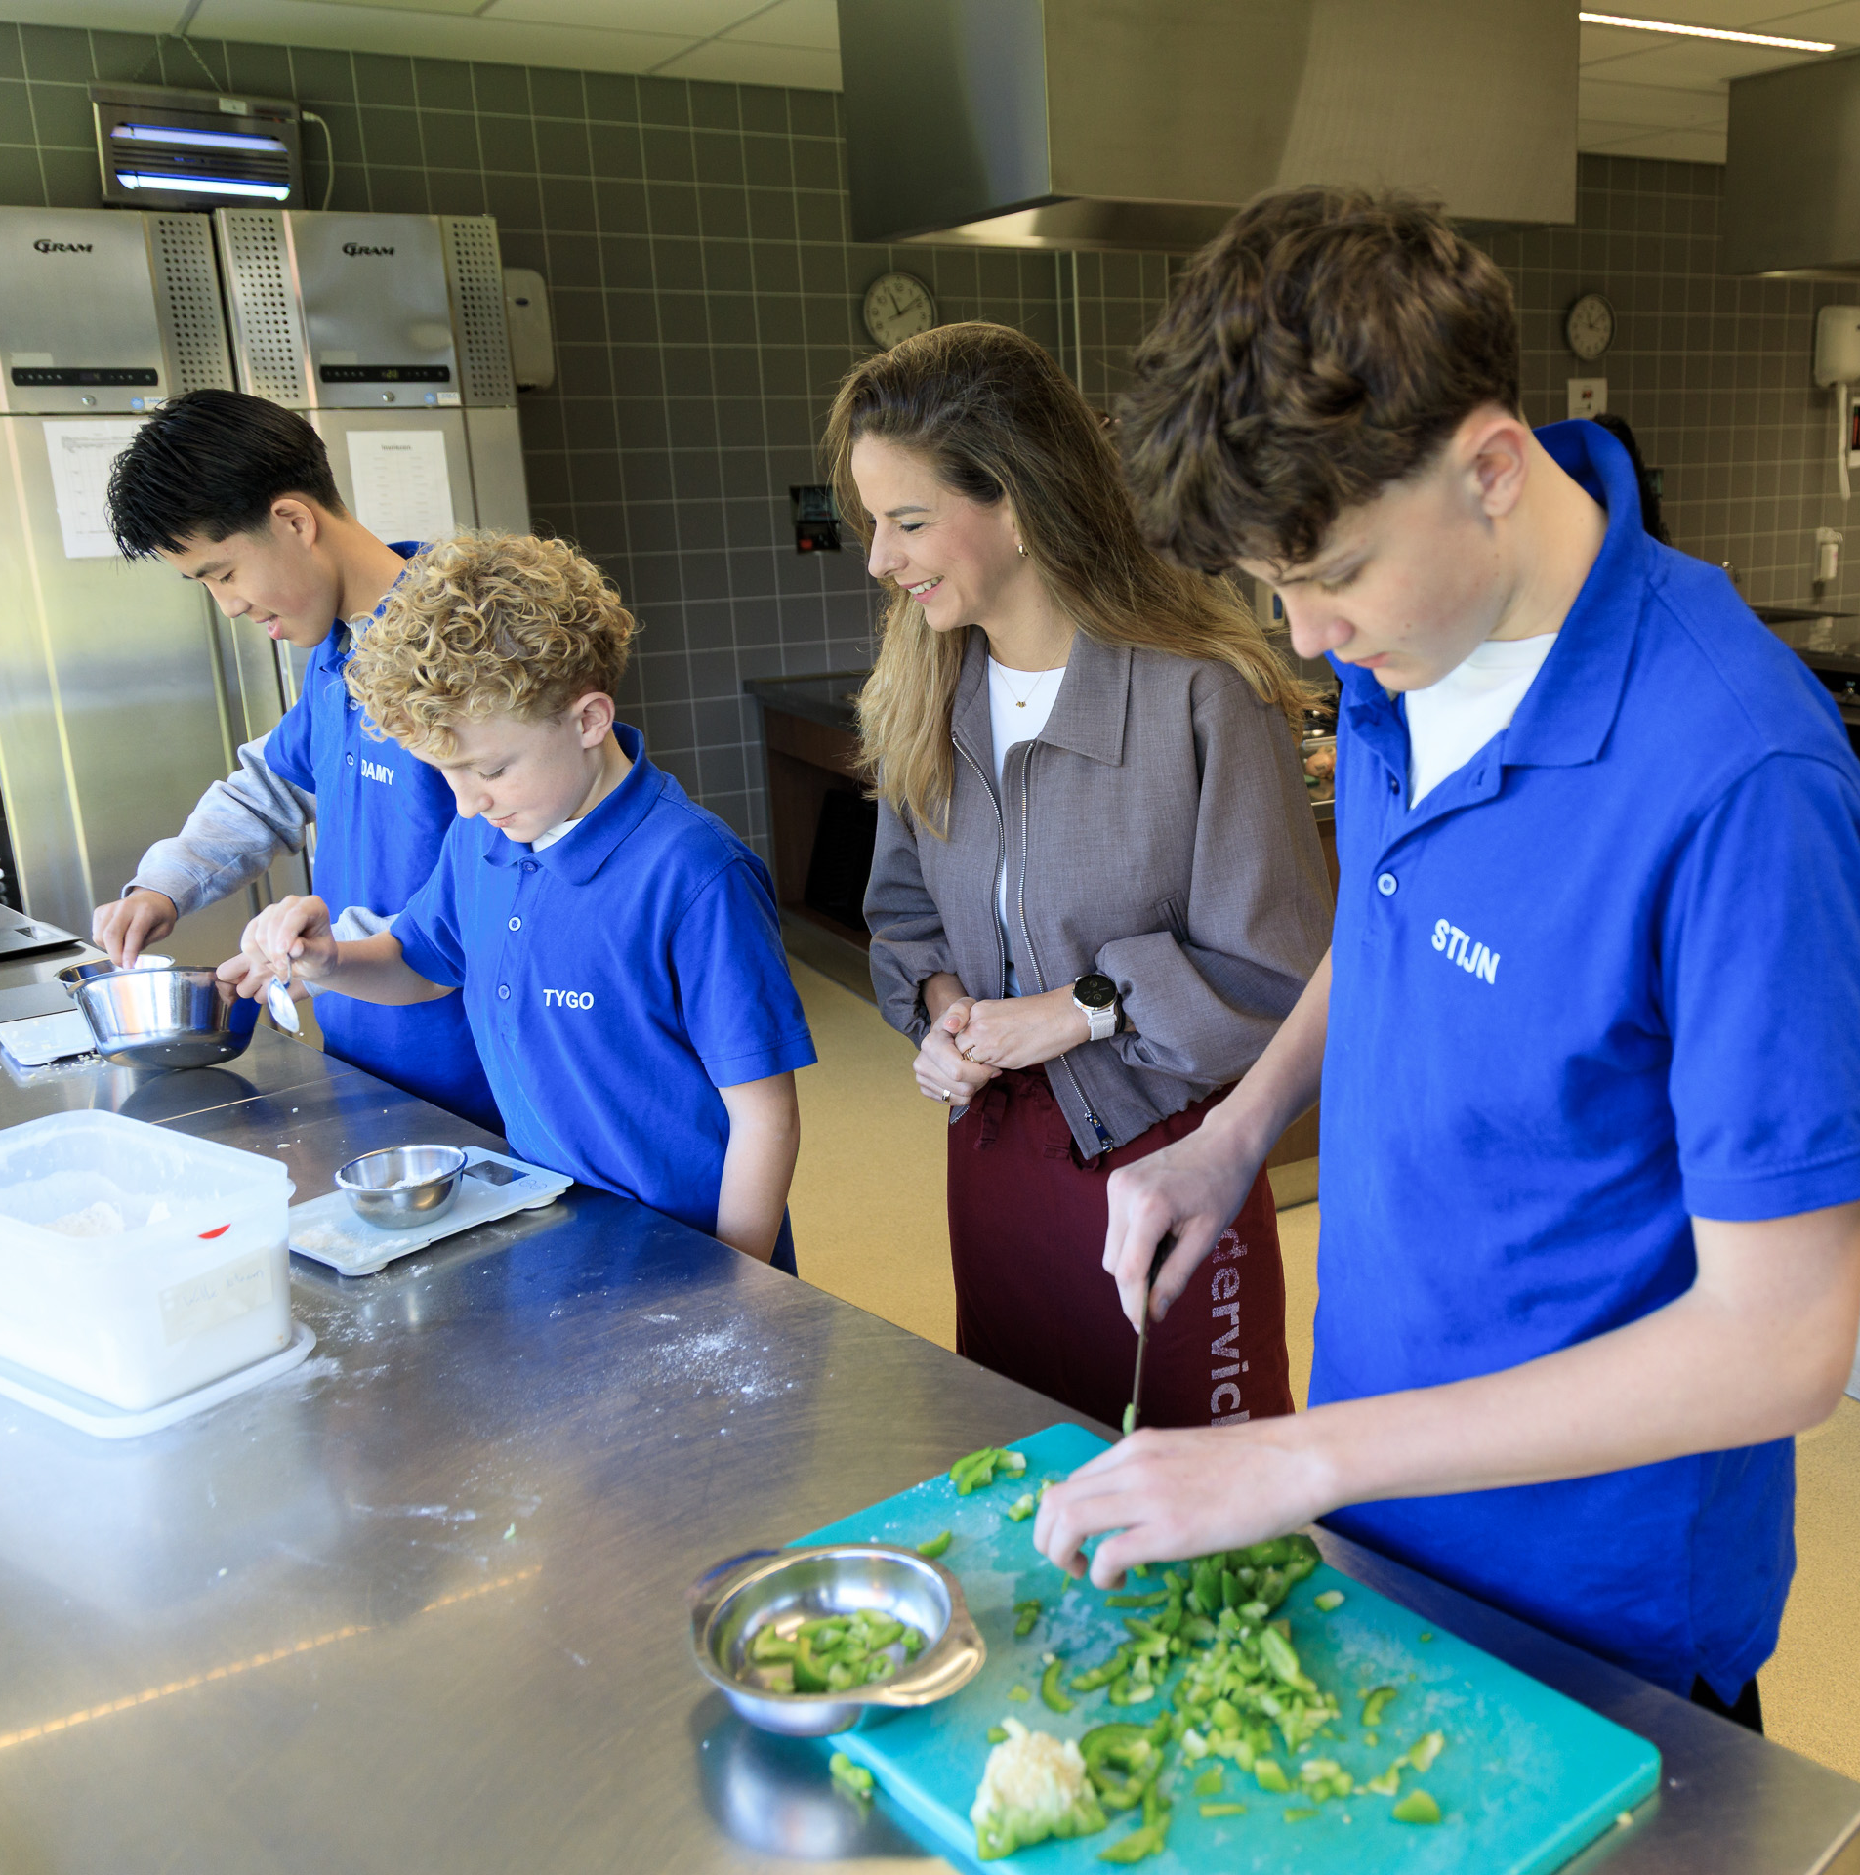
Op 17 november 2026 opent [Naam school] haar deuren voor VMBO in bedrijf. Kom je ook?

Slide 5

Op 17 november 2026 opent [Naam school] haar deuren voor VMBO in bedrijf. Kom je ook?

Slide 6
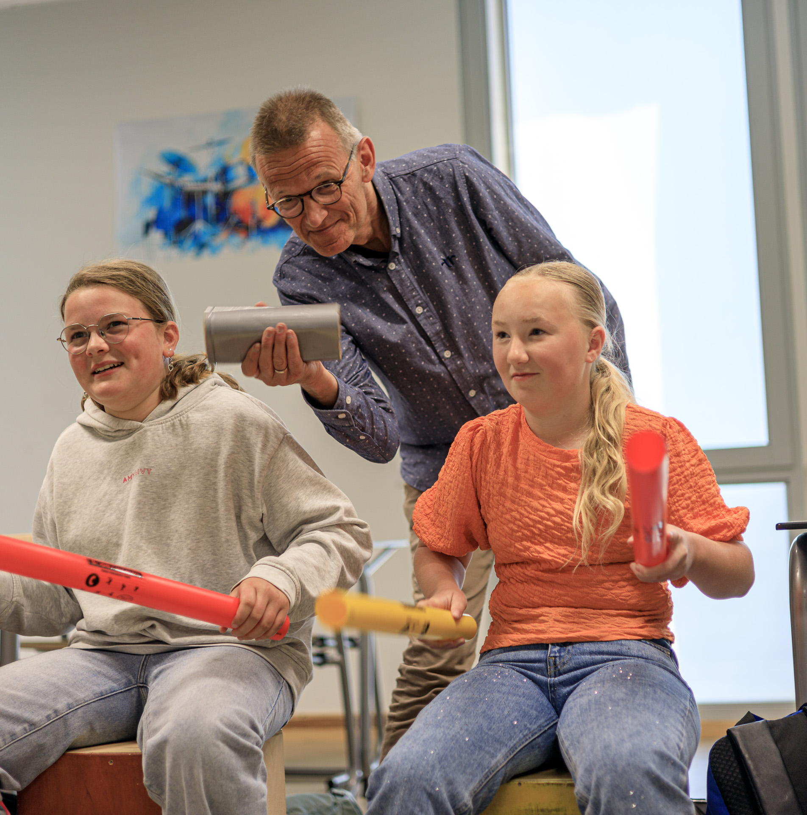
Op 17 november 2026 opent [Naam school] haar deuren voor VMBO in bedrijf. Kom je ook?

